Slide 1
实验2、文件状态测试
实验目的
熟悉UNIX的基本SHELL程序设计方法，包括：
命令行参数检测
变量设置
文件状态检测与特定信息读取
程序运行控制。

Slide 2
实验2、文件状态测试
实验内容
编写一个SHELL程序，动态检测指定文件的状态信息，当文件的大小发生改变时，给出提示信息，并继续前进检测。当文件的大小的变化次数或持续检查无变化次数达到一定值时，退出检查，程序结束。
Notes:
shell不仅是 用户命令的解释器 ，它同时也是一种功能强大的编程语言。 bash是Linux的缺省shell。
shell 是一个命令行解释器，它读取用户输入，然后执行命令。shell 用户输入通常来自终端（交互式 shell），有时则来自于文件（称为 shell 脚本）。
UNIX系统中常见的 shell：
Bourne shell 路径：/bin/sh
Bourne-again shell 路径：/bin/bash
C shell 路径：/bin/csh
Korn shell 路径：/bin/ksh
TENEX C shell 路径：/bin/tcsh

Slide 3
实验内容：shell程序设计思路
（1）清屏；
（2）提示用户输入要检测其状态的文件名；
（3）显示该文件的状态信息（提示：该状态信息可由命令ls –l 来得到），或找不到该文件时的错误提示；
（4）用cut命令，或用sed或awk命令来截取状态信息中文件的大小并保存；
（5）每隔5秒钟检测一次该文件大小的信息，并与保存的文件原来的大小相比较；
（6）如果文件大小未改变，则屏幕显示不变，并继续每隔5秒钟检测一次；
（7）如果文件大小已改变，则保存新的文件大小，并在屏幕上显示：
file [ filename ] size changed
（括号中的filename为本程序运行时用户输入的被检测的文件名）。程序继续每隔5秒钟检测一次文件的大小；
（8）程序循环执行5~7步的操作。当被检测的文件或者已累计改变了两次大小，或者已连续被检测了十次还未改变大小时，给出相应提示，然后清屏退出。

Slide 4
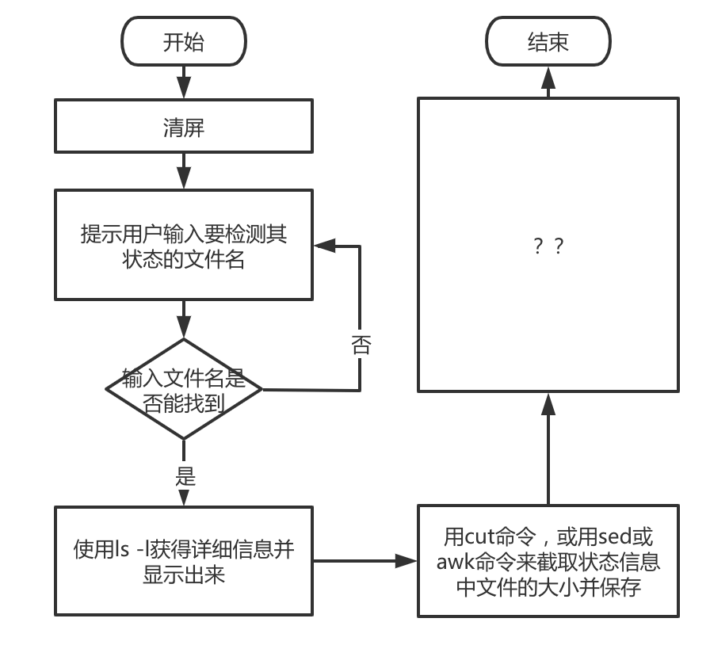
实验内容：shell程序设计思路

Slide 5

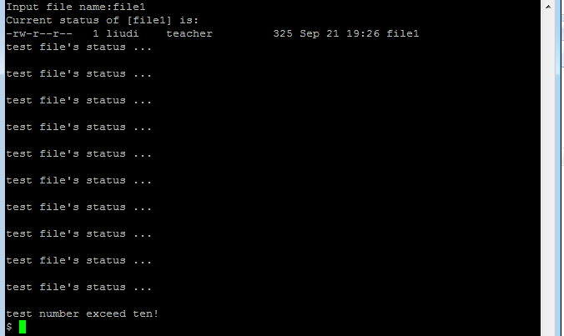
实验2、文件状态测试
要求达到运行效果
1、程序运行时，如果找不到指定的文件，程序提示错误信息：
2、运行程序，输入要检查的文件名file1，在十次检查周期内，文件大小都一直不变的情况下，程序输出如下信息：

Slide 6
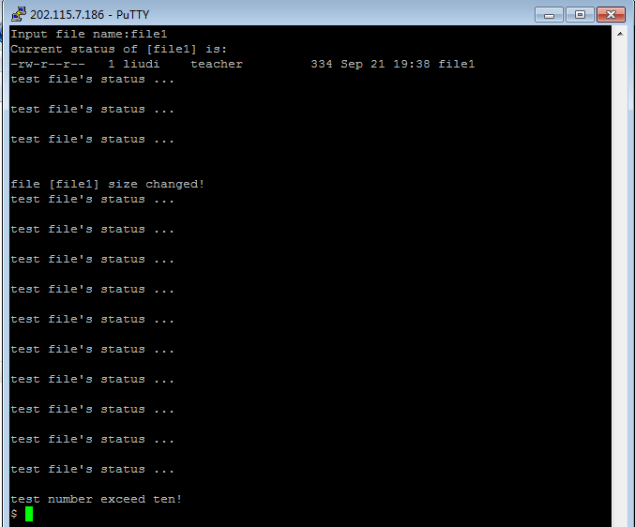
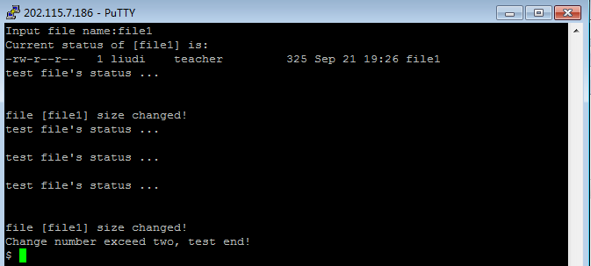
实验2、文件状态测试
要求达到运行效果
3、一旦当发现检查的文件大小改变时，程序显示如下信息：
监测过程中文件大小改变1次
监测过程中文件大小改变2次

Slide 7
实验2、文件状态测试
SHELL程序的主要用途
在SHELL程序中不仅仅可以使用命令的集合，而且可以安排自动化处理过程，因此可以通过编写SHELL程序使大量的任务执行实现自动化。SHELL比较擅长完成系统管理任务，尤其适合完成那些易用性、可维护性和便携性比执行效率更优先的任务。
我们可以使用任意一种文本编辑器完成SHELL程序的编写，在SHELL编程中要遵循一定的程序设计规则和变量使用规则。

Slide 8
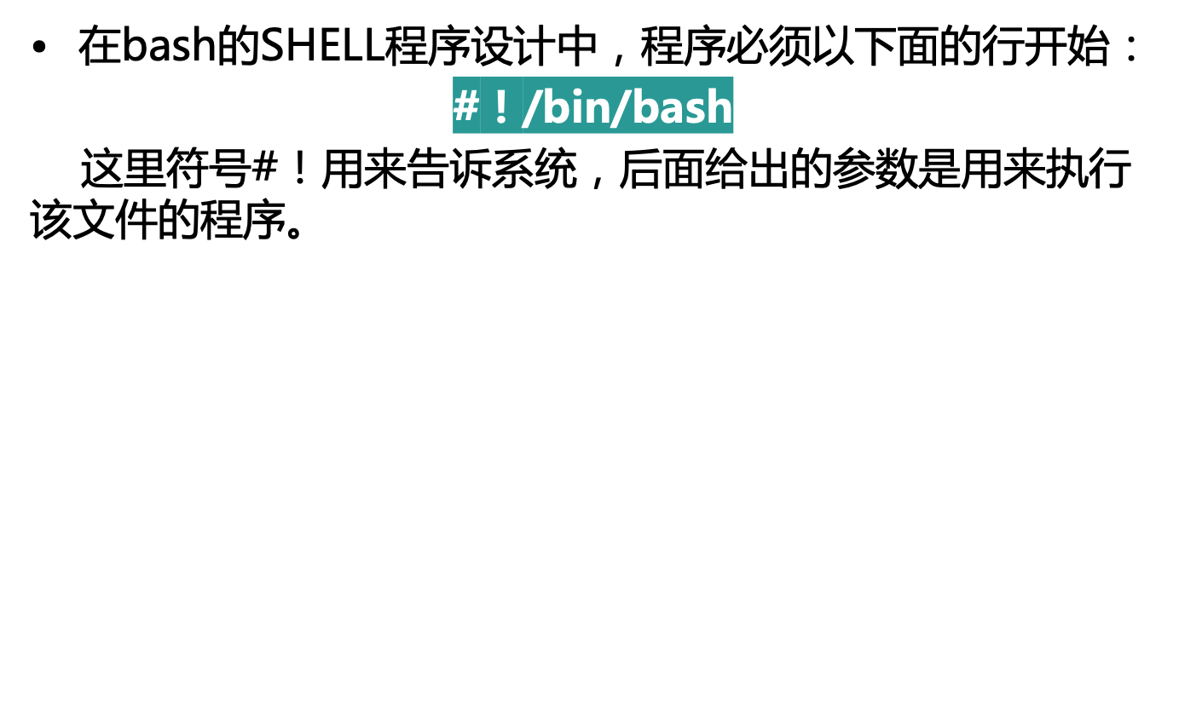
实验2、文件状态测试
SHELL程序的执行与调试
利用vi，gedit等文本编辑器编写Shell脚本的格式是固定的，如下：
filename.sh，文件名后缀sh表明这是一个Bash脚本文件
  #!/bin/sh
  #comments
  Your commands go here

Slide 9
实验2、文件状态测试
SHELL程序的执行与调试
当编辑完一个SHELL脚本后，要使该脚本能够执行，还必须使该脚本文件具有可执行权。需要执行命令：
chmod +x filename
在shell程序中，以#开头到一个行结束的句子表示注释信息。建议大家在编写shell程序时养成添加注释的习惯，因为注释不仅能给其他需要熟悉该程序的人以帮助，也能给出脚本编写者设计原理的提示。
进行shell程序设计时，必定会用到变量。Shell编程中使用的变量有自己的特色，即所有的变量都是由字符串组成的，而且对变量无须进行声明，可直接进行变量赋值操作。

Slide 10
实验2、文件状态测试
SHELL程序注意事项
SHELL编程中除了需要遵守一些规则外，还有一些注意事项，如果做得好会对编程有促进，这里列出几条仅供大家参考，更多的内容还需自己通过编程积累。
因为LINUX中命令使用的是小写字符，因此在SHELL编程中可以使用大写字符表示变量以示区别。
在SHELL语句中加入必要的注释，以便以后阅读和维护，注释以”#”开头。
对SHELL变量进行数字运算时，使用乘法符号”*”时，要用转义符”\”进行转义。
例子：multiplication=` expr $j \* $j`

Slide 11
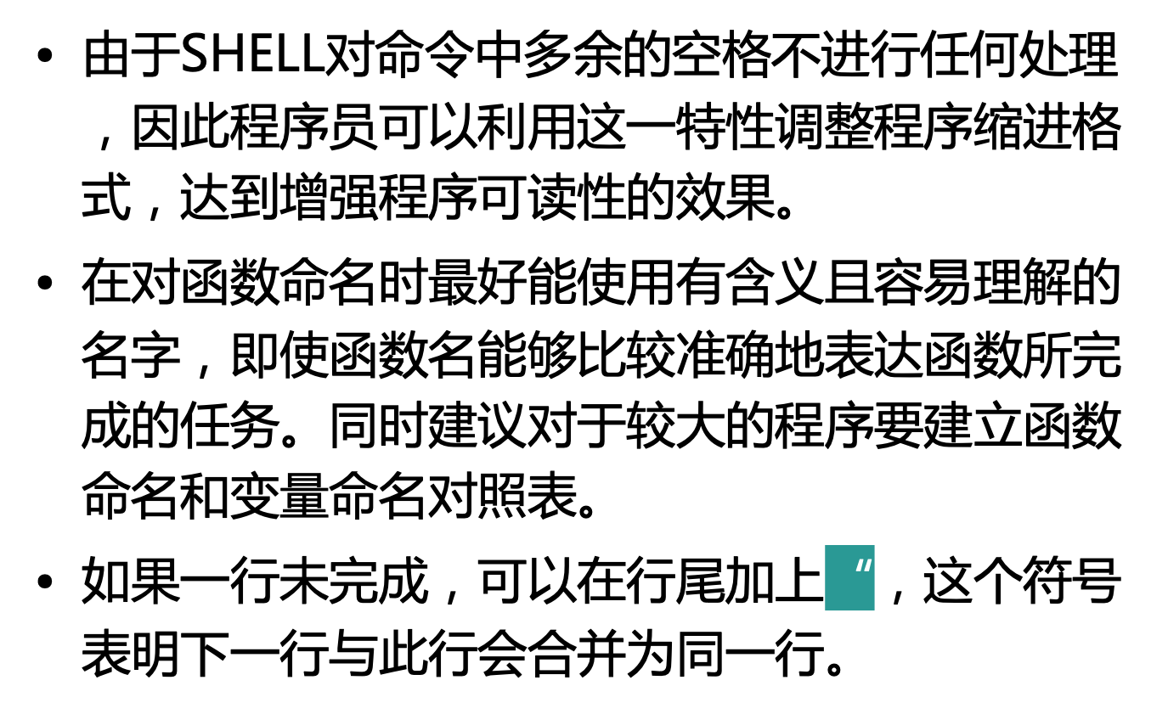
实验2、文件状态测试
SHELL程序注意事项

Slide 12
实验2、文件状态测试
SHELL简单调试
最简单的调试命令当然是使用echo命令。可以使用echo在任何怀疑出错的地方打印任何变量值。另外还可以利用Bash中提供的选项进行检查
  -n，读一遍脚本中的命令但不执行，用于检查脚本中的语法错误。
  -v，一边执行脚本，一边将执行过的脚本命令打印到标准输出。
  -x，提供跟踪执行信息，将执行的每一条命令和结果依次打印出来。该选项会显示刚刚执行的命令及参数。用户可以通过set命令打开-x选项或在启动Shell使用-x选项将Shell设置成跟踪模式。

Slide 13
实验2、文件状态测试
Shell简单调试
使用这些选项有三种方法(注意:避免几种调试选项混用)
1.在命令行提供参数：$sh -x script.sh
2.脚本开头提供参数：#!/bin/sh -x
3.在脚本中用set命令启用or禁用参数：其中set -x表示启用，set +x表示禁用。
示例代码ice_tx:
if [ $# -eq 0 ] then
echo "usage:sumints integer list"
exit 1 fi
sum=0
until [ $# -eq 0 ] do
sum='expr $sum + $1'
shift done
echo $sum

Slide 14

实验2、文件状态测试
Shell简单调试
+[ 3 -eq 0 ]
+sum=0
+[ 3 -eq 0 ]
+expr 0+2
+sum=2
+shift
+[ 2 -eq 0 ]
+expr 2+3
+sum=5
+shift
+[ 1 -eq 0 ]
+expr 5+4
+sum=9
+[ 0 -eq 0 ]
+echo 9
9
从结果可以看出，跟踪模式下Shell显示执行的每一条命令以及该命令使用的变量替换后的参数值。一些控制字如if、then、until等没显示

Slide 15
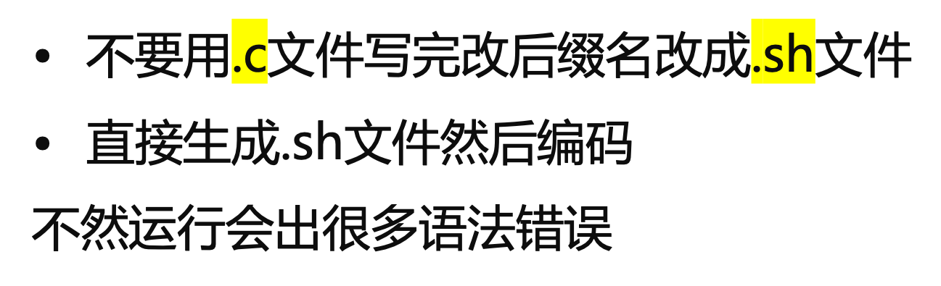
实验4、文件状态测试
提示

